Slide 1
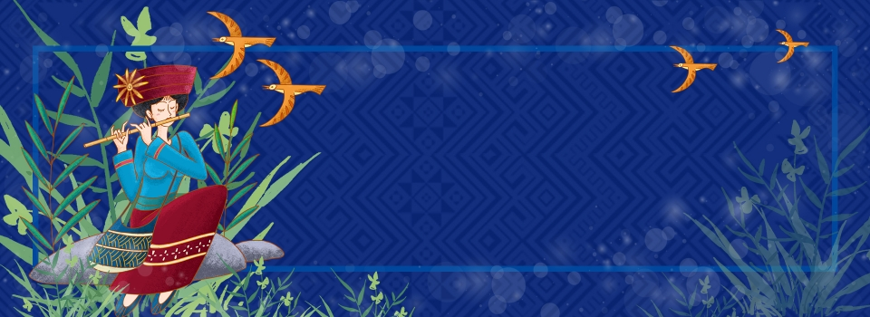
Mĩ thuật
Bài 2: Nhân vật với trang
phục dân tộc

Slide 3
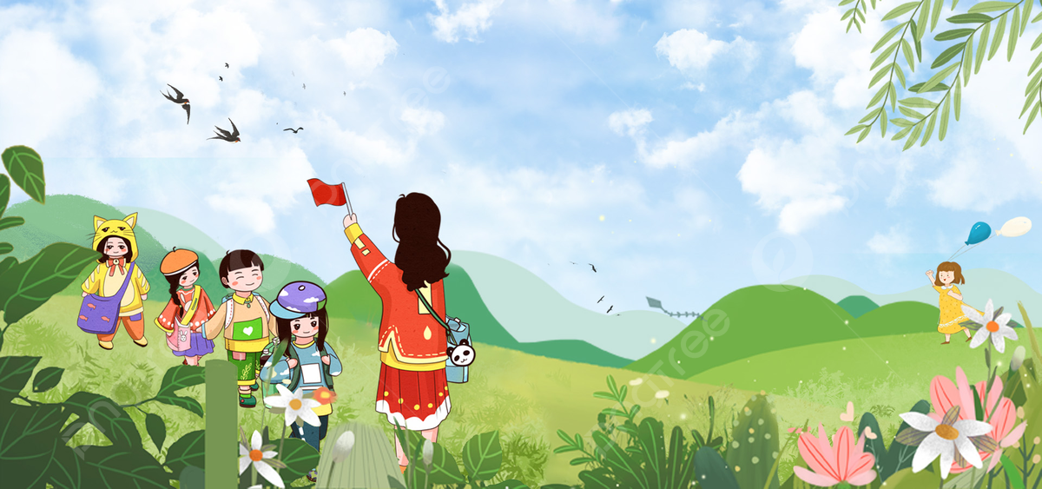
Khởi động

Slide 4
1
2
3
Ngôi sao may mắn
pipi

Slide 5
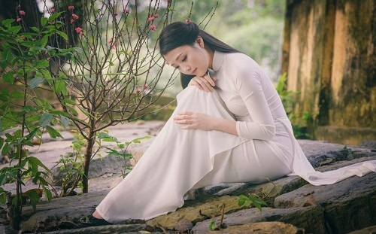
Câu 1. Đây là trang phục của dân tộc nào?
You are given 3 candies
Dân tộc KINH
GO HOME

Slide 6
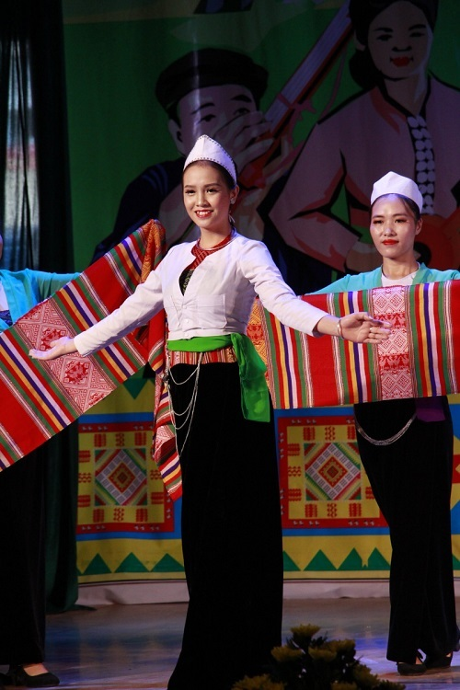
Câu 3. Đây là trang phục của dân tộc:
You are given 1 candies
DÂN TỘC THÁI
GO HOME

Slide 7
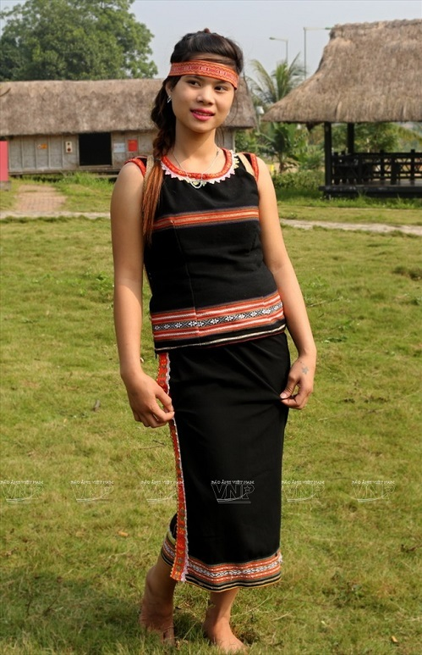
Câu 3. Trang phục dưới đây là của dân tộc:
You are given 9 candies
Ba Na
GO HOME

Slide 8
Subscribe my channel, please

Slide 9
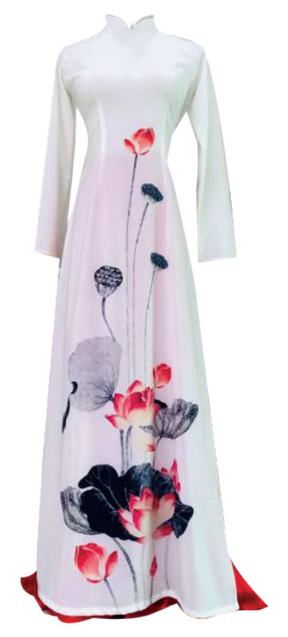
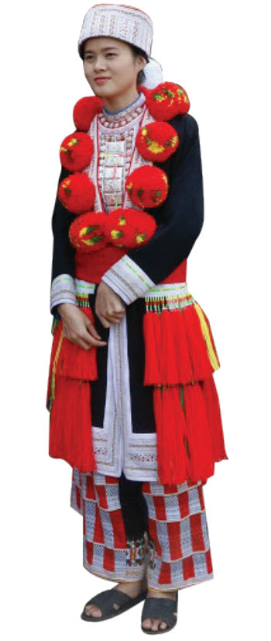
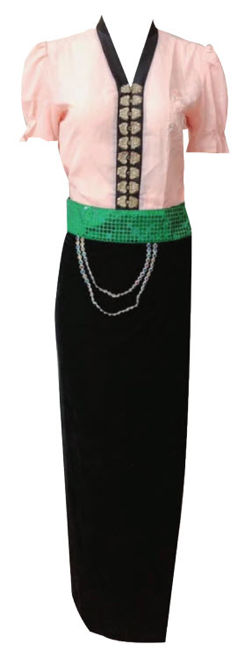
1: Khám phá một số trang phục của các dân tộc Việt Nam.
+ Em ấn tượng với bộ trang phục nào? Trang phục đó của dân tộc nào? Thuộc vùng miền nào?
+ Màu sắc, kiểu dáng của bộ rang phục đó gợi cho em cảm giác gì?

Slide 10
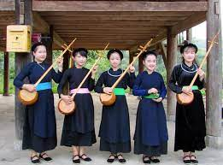
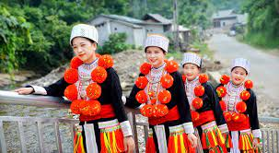
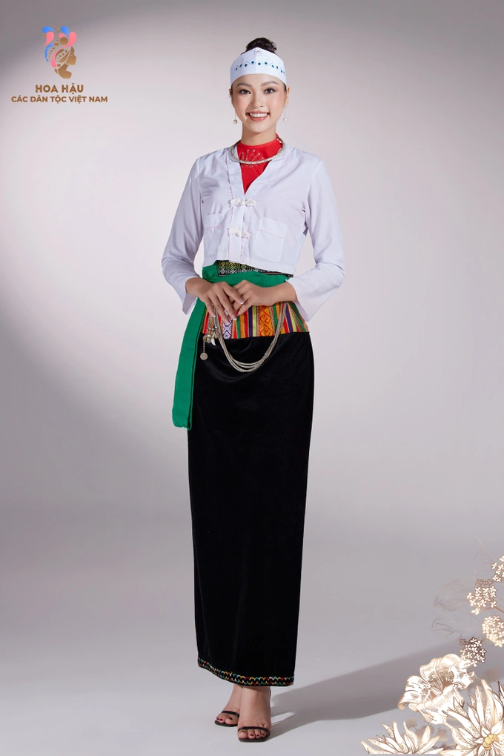
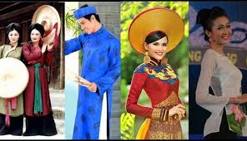
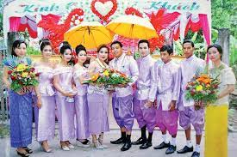
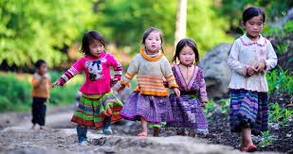
1: Khám phá một số trang phục của các dân tộc Việt Nam.

Slide 11
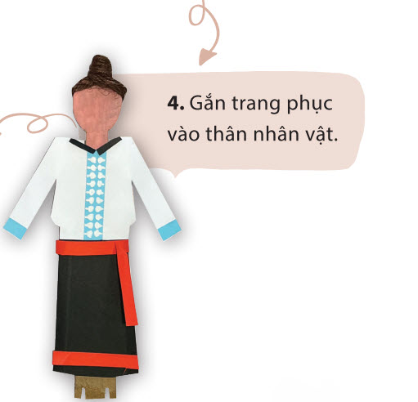
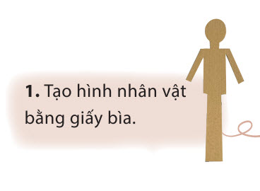
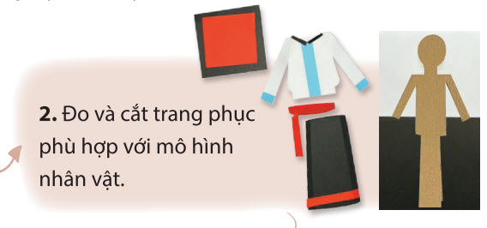
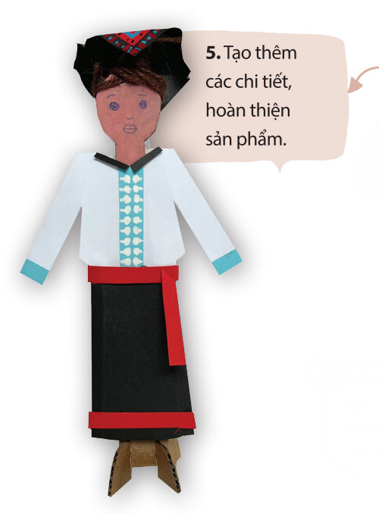
2: Các bước tạo mô hình nhân vật với trang phục dân tộc bằng giấy, bìa.
+ Để tạo mô hình nhân vật với trang phục dân tộc cần bao nhiêu bước?

Slide 12
+ Chia sẻ được nét đẹp của trang phục và ý tưởng giữ gìn bản sắc văn hóa dân tộc trong học tập và trong cuộc sống.

Slide 13
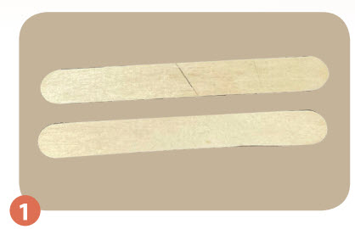
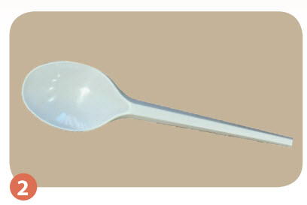
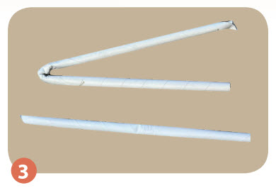
3: LUYỆN TẬP- SÁNG TẠO
Tạo mô hình nhân vật với trang phục dân tộc Việt Nam.
Em hãy tạo mô hình nhân vật với trang phục dân tộc Việt Nam mà các em thích.

Slide 14
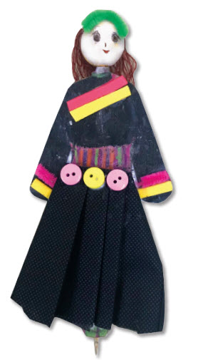
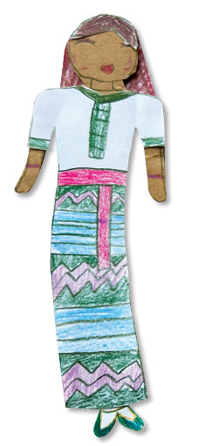
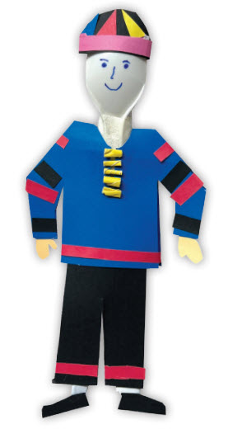
BÀI THAM KHẢO

Slide 15
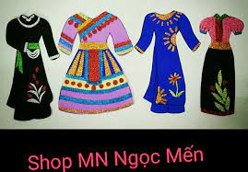
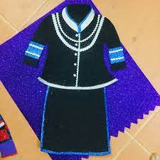
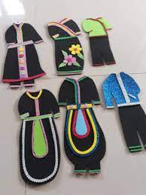
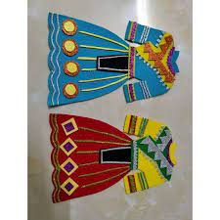
BÀI THAM KHẢO

Slide 16
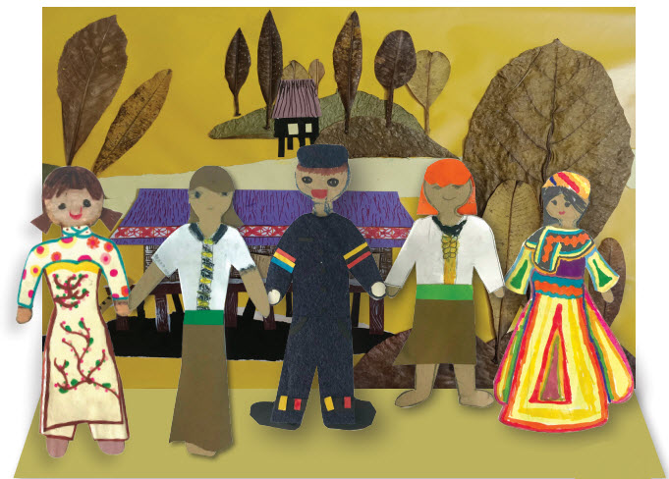
5: Tạo hoạt cảnh về cộng đồng các dân tộc Việt Nam.
+ Em sẽ tạo không gian của hoạt cảnh bằng hình thức nào? Vì sao?
+ Hình thức sắp xếp các mô hình nhân vật trong hoạt cảnh đó như thế nào?
+ Hoạt cảnh đó gợi cho em về hoạt động gì của cộng đồng các dân tộc Việt Nam…?

Slide 17
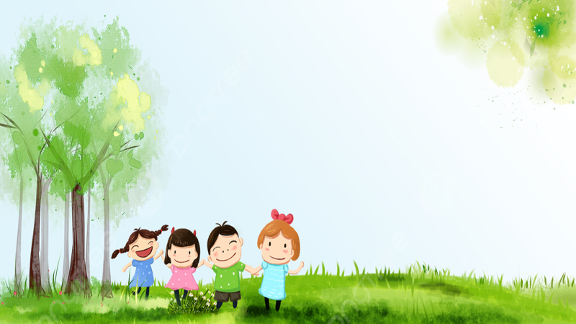
4: Trưng bày sản phẩm và chia sẻ.
+ Em thích sản phẩm nào? Vì sao?
+ Trang phục của nhân vật mô phỏng trang phục của dân tộc gì? Ở vùng miền nào? Đặc điểm nào trên trang phục cho biết điều đó?
+ Theo em, nên điều chỉnh hoặc bổ sung gì để sản phẩm sinh động và hoàn thiện hơn…?

Slide 18
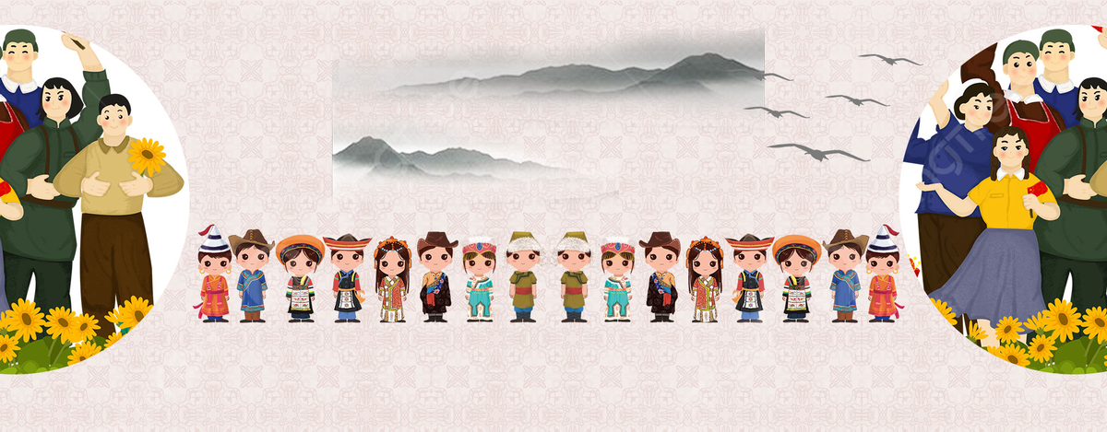
DẶN DÒ
Hoàn thành sản phẩm
Chuẩn bị đồ dung cho bài sau.

Slide 19
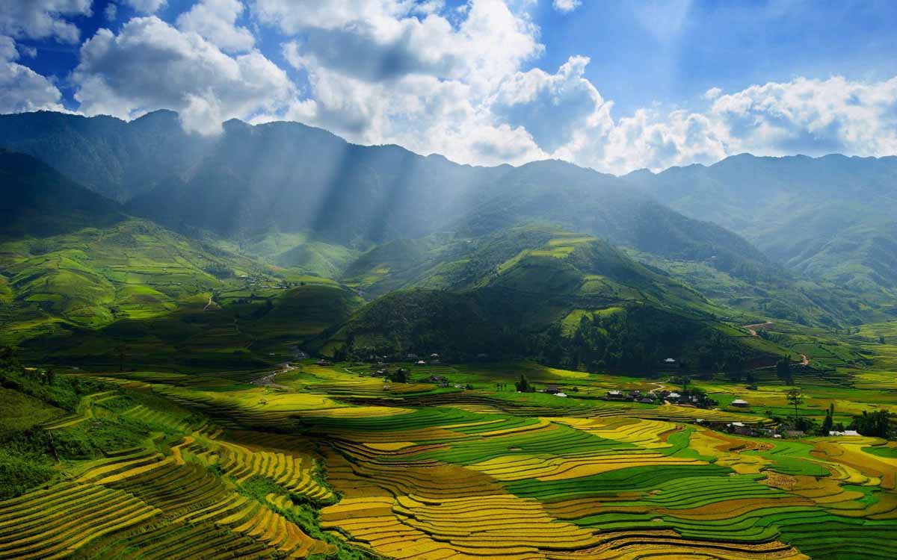
CẢM ON THẦY CÔ VÀ CÁC EM.

